Slide 1
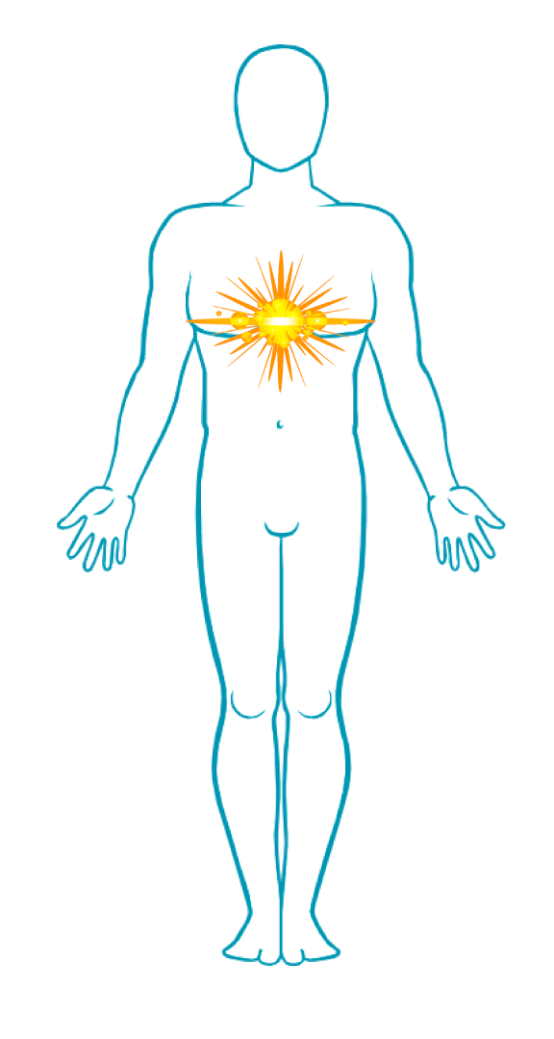
EL PAÍS PSICOLÓGICO.
Conferencia 20 / Fase A.

Slide 2
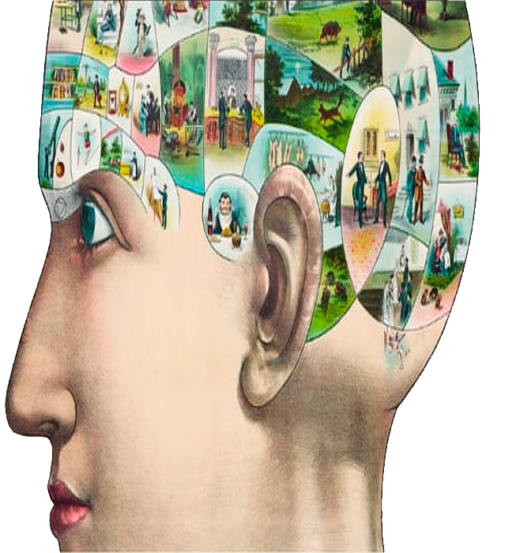
OBJETIVOS:
Aprender a vivir el instante
Dejar de creernos buenos
Cambiar el Centro de Gravedad para volver al absoluto.

Slide 3
El país psicológico.
PARALELO
Incuestionablemente así como existe el País Exterior en el cual vivimos, así
también en nuestra intimidad existe el País Psicológico.

Slide 4
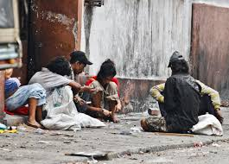
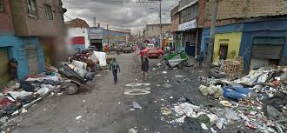
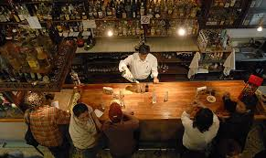
PAÍS EXTERIOR VS PAÍS INTERIOR
El país psicológico.
LUGARES

Slide 5
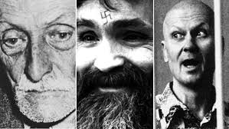
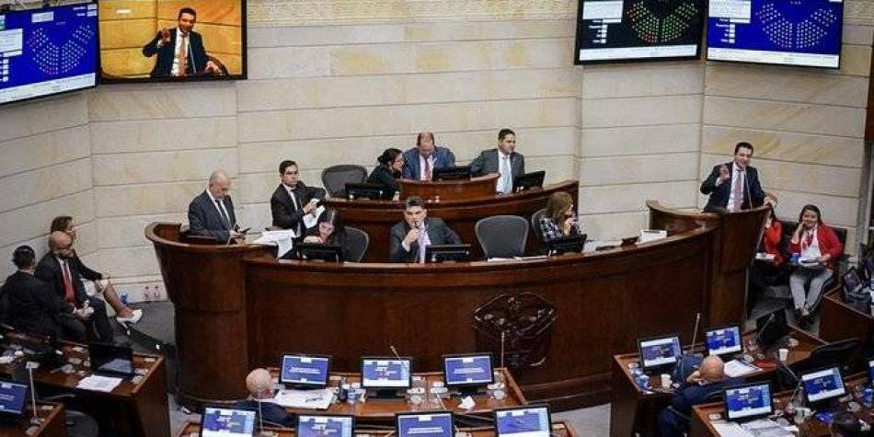
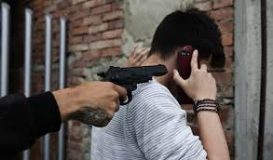
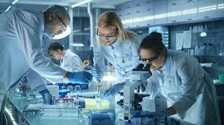
PAÍS EXTERIOR VS PAÍS INTERIOR
El país psicológico.
ACOMPAÑANTES

Slide 6
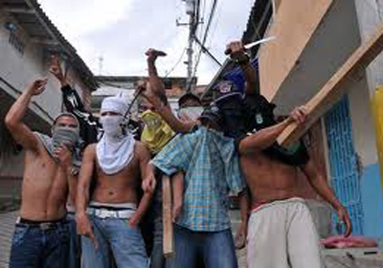
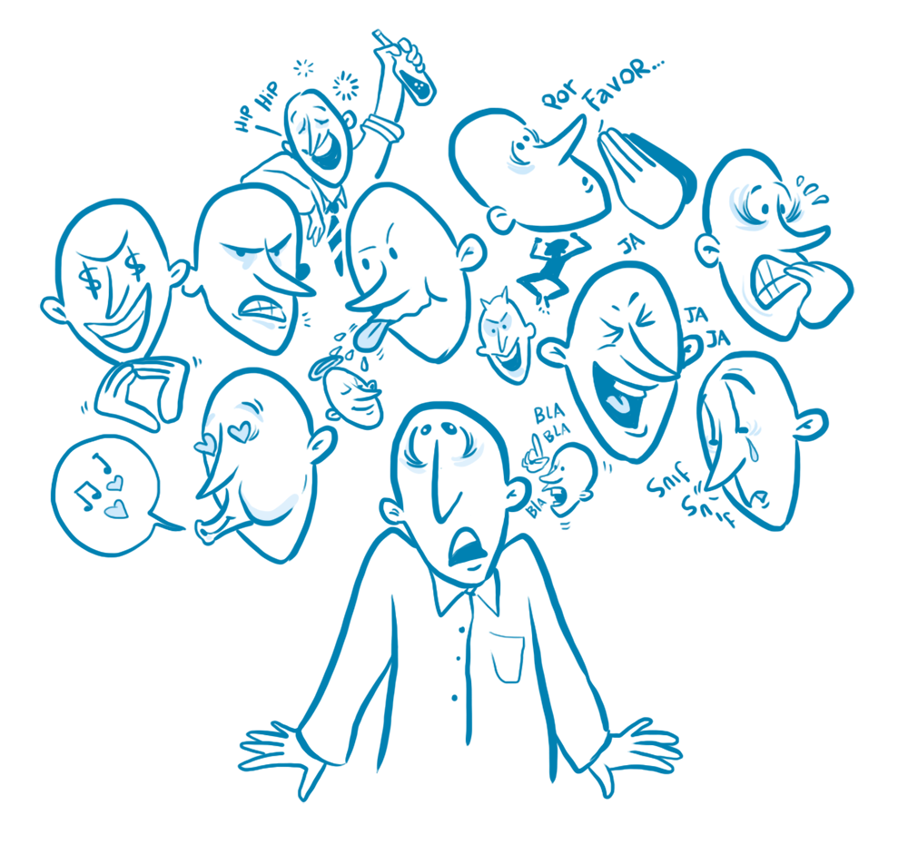
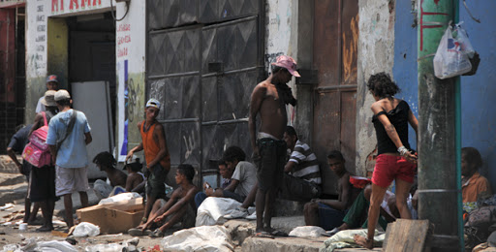
PAÍS EXTERIOR VS PAÍS INTERIOR
El país psicológico.
LEYES Y PELIGROS
EN EL MUNDO INTERIOR NO EXISTE TIEMPO-ESPACIO

Slide 7
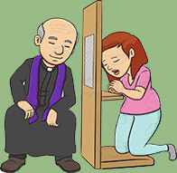
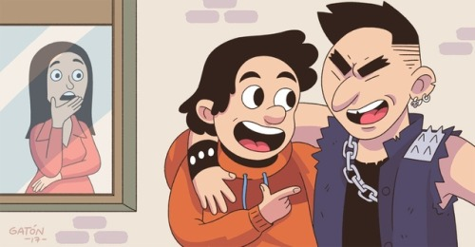
El país psicológico.
¿POR QUÉ NO DEBEMOS
CREERNOS BUENOS ?
Por algo se nos ha dicho que hay mucha virtud en los malvados y que hay mucha maldad en los virtuosos.

Slide 8
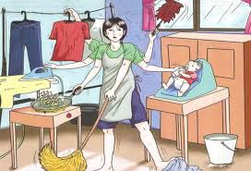
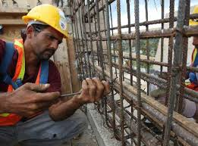
El país psicológico.
Y ENTONCES, ¿QUÈ SUCEDE DESPUÈS DE LA MUERTE?

Slide 9
El país psicológico.
CONSECUENCIAS DE DEJARSE LLEVAR A LA CUEVA PSICOLÓGICA
Duerme la Conciencia
Desconcentración.
Alimentamos en gran medida a nuestros defectos.
Autoengaño
Crítica
Sufrimiento

Slide 10
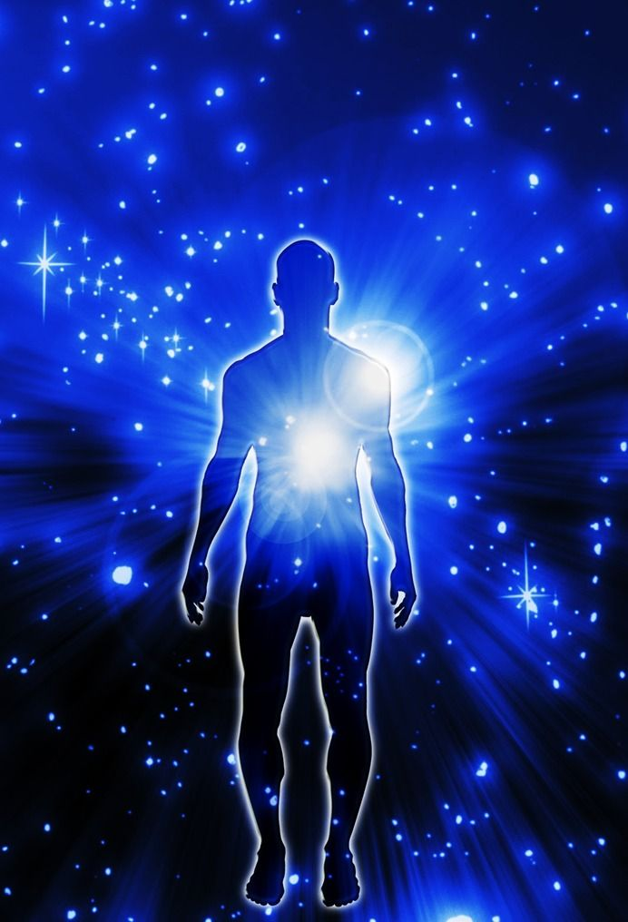
El país psicológico.
SOLUCIÓN “VIVIR EN EL INSTANTE”
Identificar en que lugar me encuentro física y psicológicamente.
Volver al instante concentrados en el nuestro corazón.
Comprender que ego me llevo a ese lugar.
Eliminar todos los detalles psicológicos descubiertos.
SIEMPRE NUESTRO PAÍS FÍSICO DEBE SER IGUAL AL PAÍS PSICOLÓGICO

Slide 11
El país psicológico.
LA ESENCIA
puede desandar el camino, regresar al punto de partida original, volver a las estrellas, más debe liberarse primero de sus malos acompañantes.

Slide 12
El país psicológico.
CAMBIAR EL CENTRO MAGNÉTICO DE GRAVEDAD
Ante todo es necesario que el Centro Magnético que tenemos establecido en nuestra falsa personalidad, sea transferido a la Esencia.

Slide 13
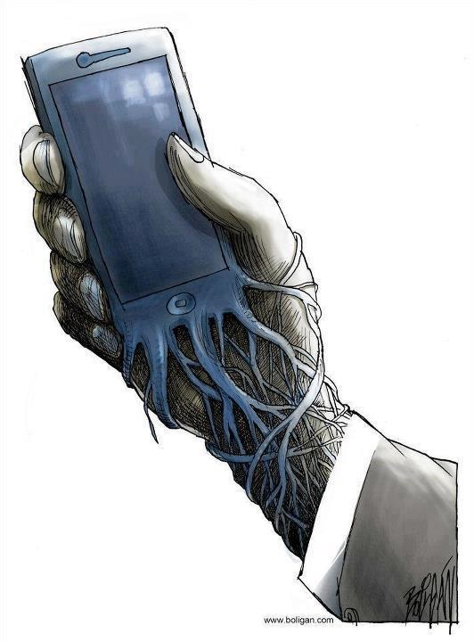
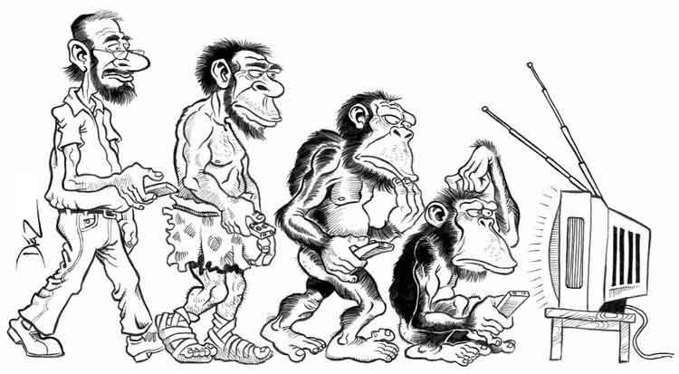
¿CUÁL ES NUESTRO CENTRO DE GRAVEDAD ACTUAL?
El país psicológico.

Slide 14
TRANSFERENCIA DEL CENTRO DE GRAVEDAD DE LA PERSONALIDAD A LA ESENCIA
El país psicológico.
PRÁCTICAS
Suprasexo o Sublimación
Derviches
Transmutación de fuerzas cósmicas
Mantralización O
Muerte en Marcha
Meditación Reflexiva
Velar y Orar
Meditación de Koanes
Traslado de Fondos
SxH: Enseñar y Pescar
Retrospección
Negociación en Cruz
Prácticas de Protección
Desdoblamiento Astral

Slide 15
“Cuando el Centro Magnético se establece en la Conciencia, entonces se inicia el regreso del hombre total a las estrellas. ”

Slide 16
PRÓXIMA
CONFERENCIA.
Conferencia 21/ Fase A
Concentración y Relajación.

Slide 17
Contáctanos:
CONOCIMIENTO DE SI MISMO CONFERENCIAS
CONFERENCIAS CONOCIMIENTO
DE SI MISMO
+57 3114902158
+57 3205687364
www.conocimientodesimismo.co
75 conferencias prácticas gratis y de entrada libre

